Slide 1
Katalytische Schichten
Mareike Hehmsoth,
Johanna Stern

Slide 2
Inhalt
Theorie
Experiment
Münze
Iridium
Katalytische Schicht

Slide 3

Theorie
Katalyse
Photoelektronen Spektroskopie
CO
CO₂
XPS (Röntgen Photoelektronen Spektroskopie)
E=1486 eV
Röntgenröhre
O₂
+
Ir/Pt
K
L
M
UPS (Ultraviolett Photoelektronen Spektroskopie )
E=22,1 eV
Heliumlampe

Slide 4
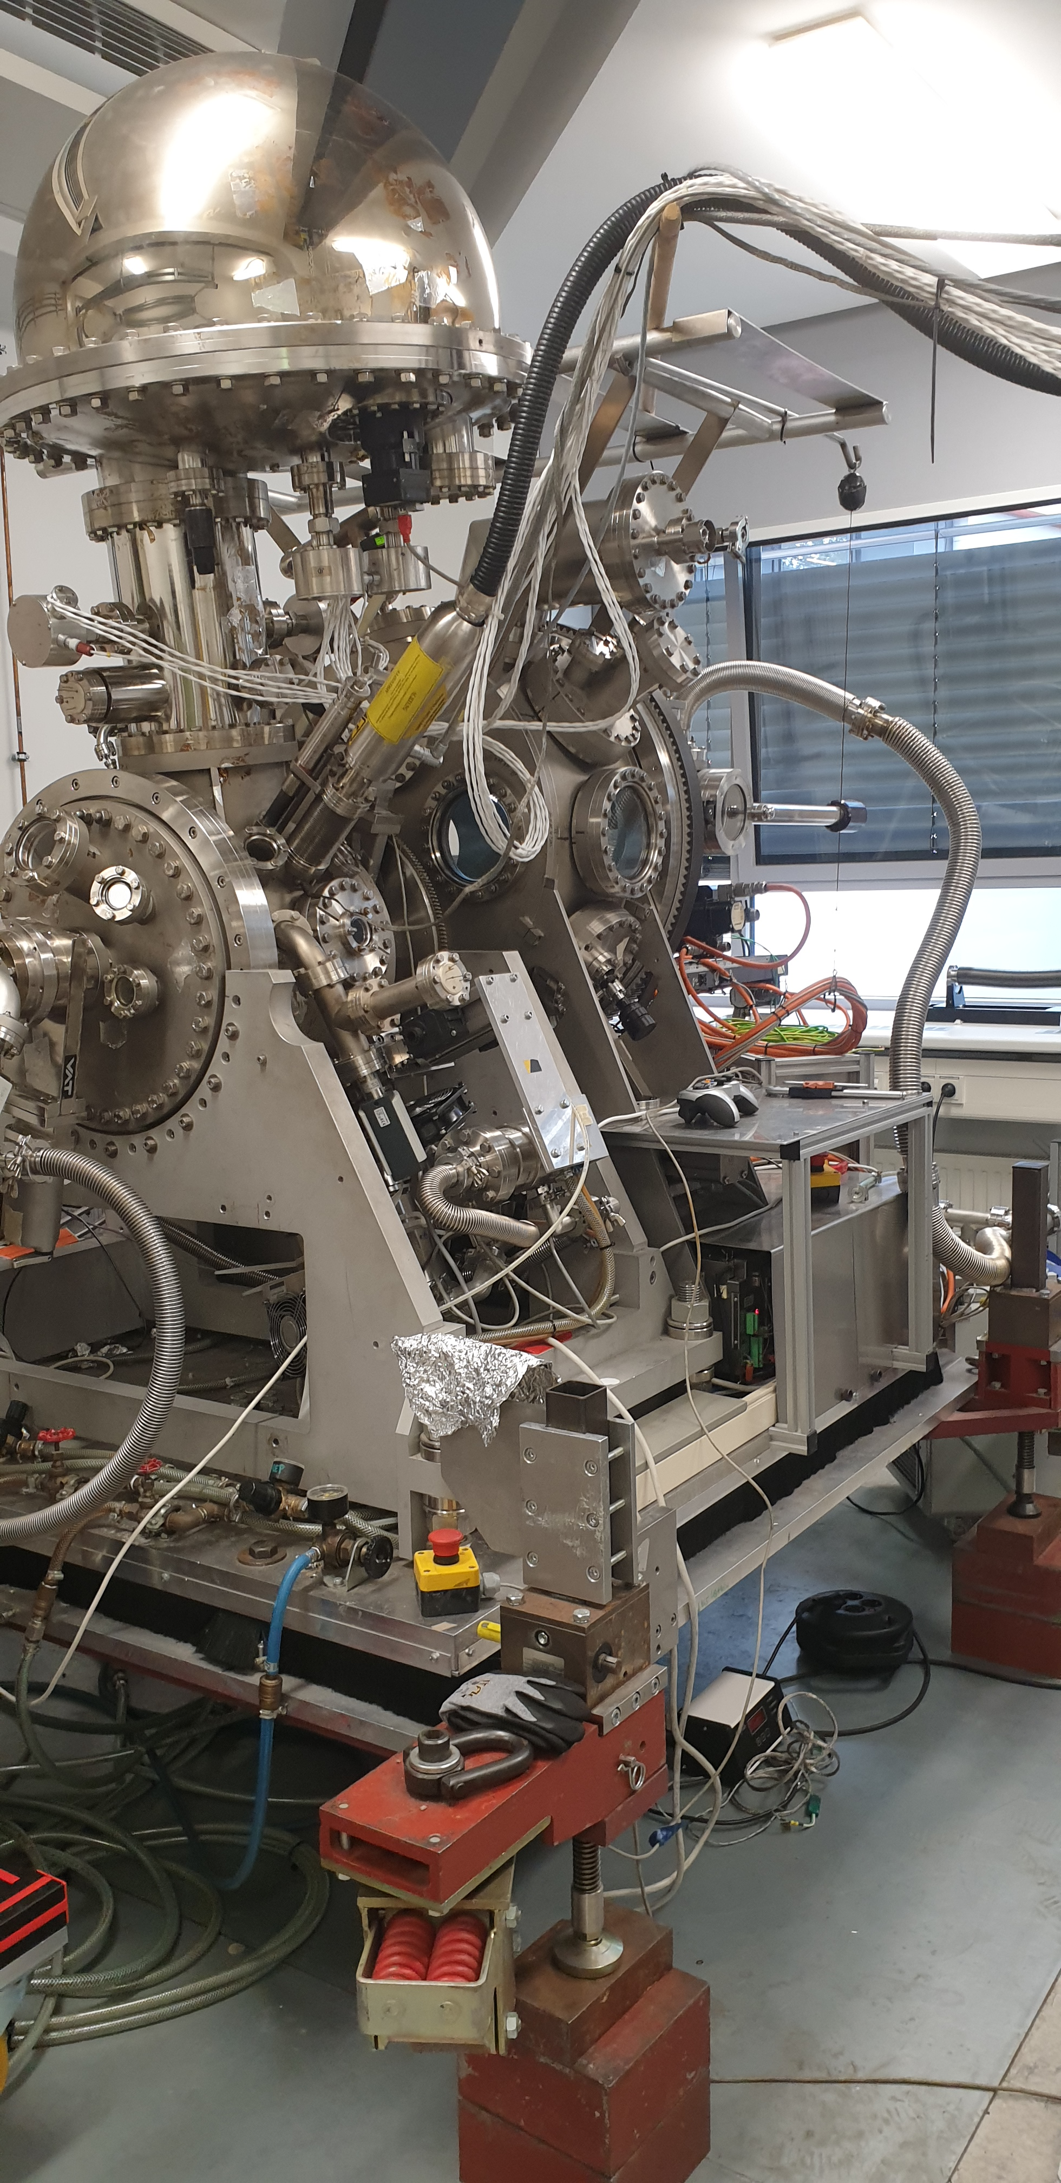
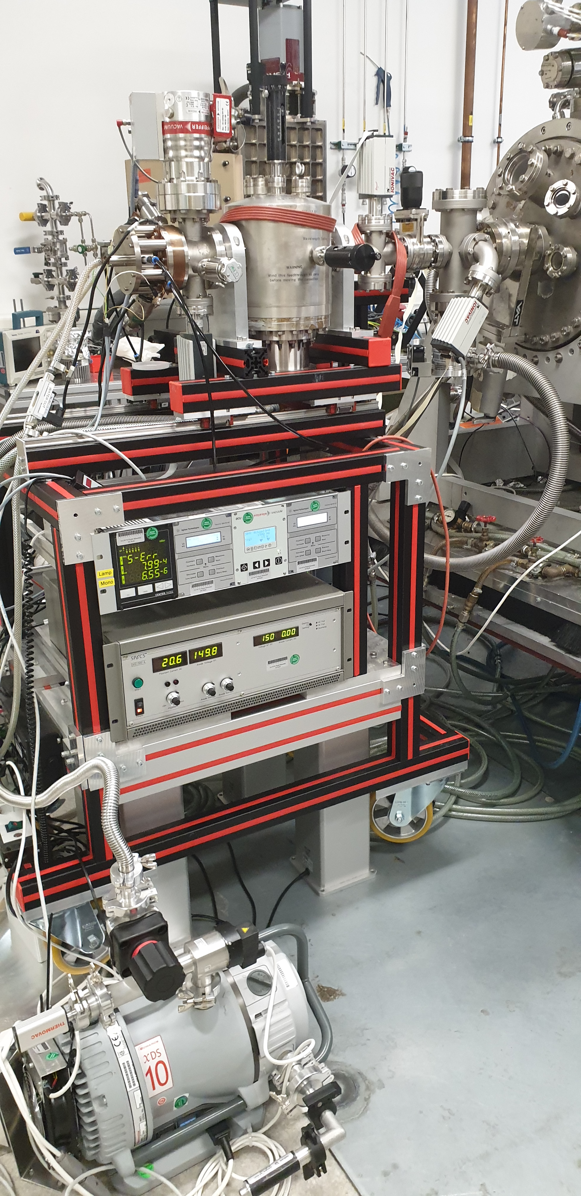

Slide 5
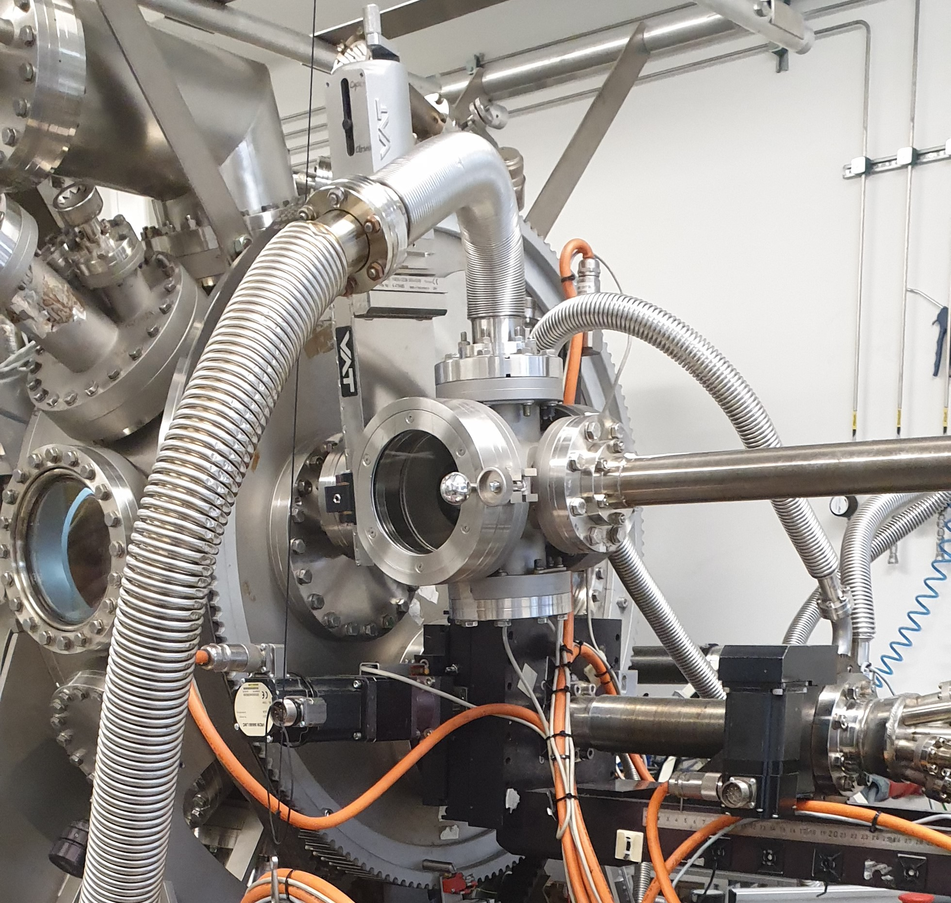
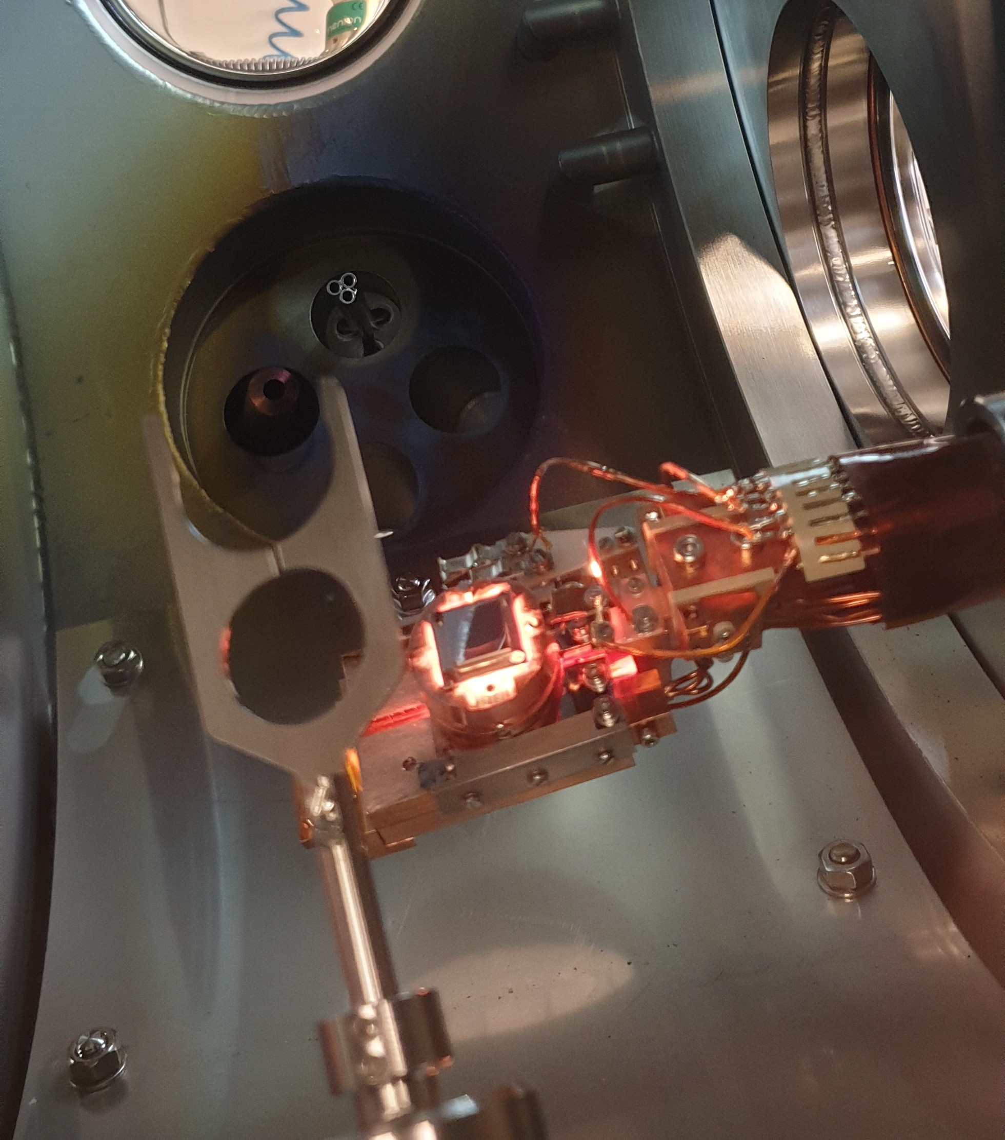
Experiment

Slide 6
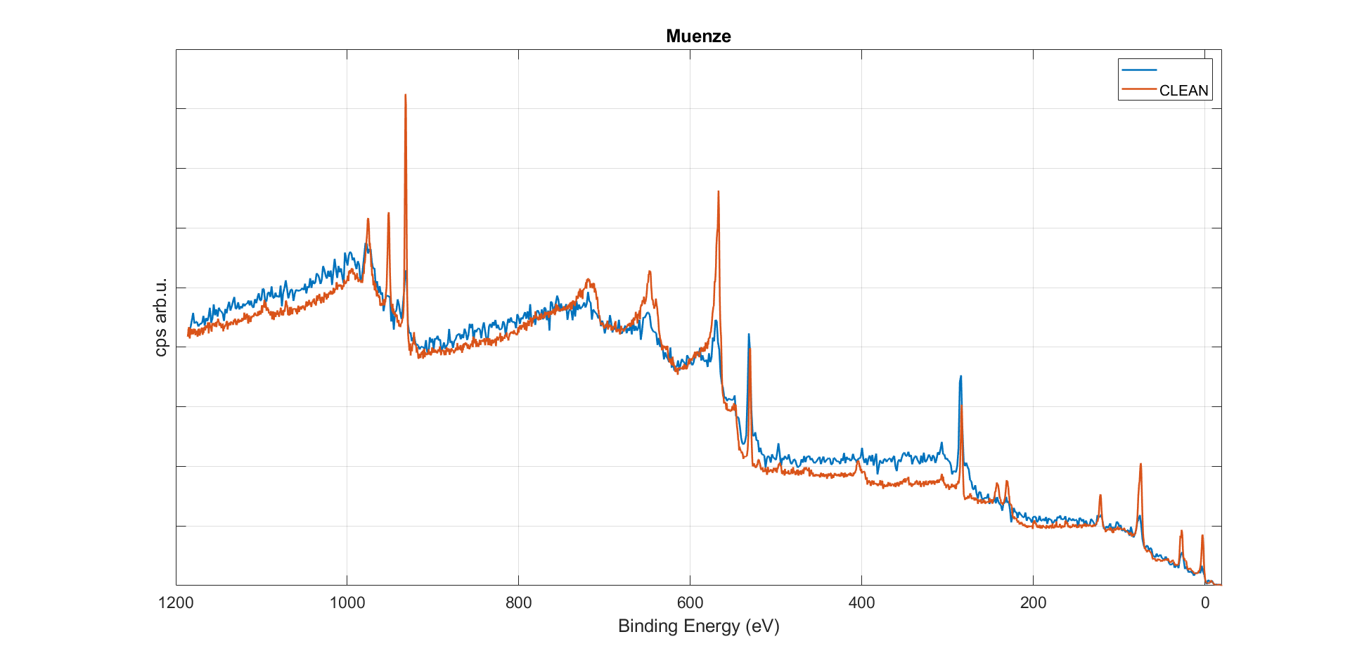
Münze
Cu
C
O

Slide 7
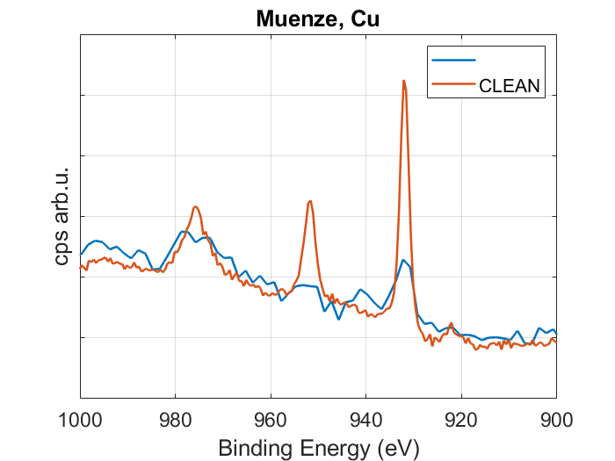
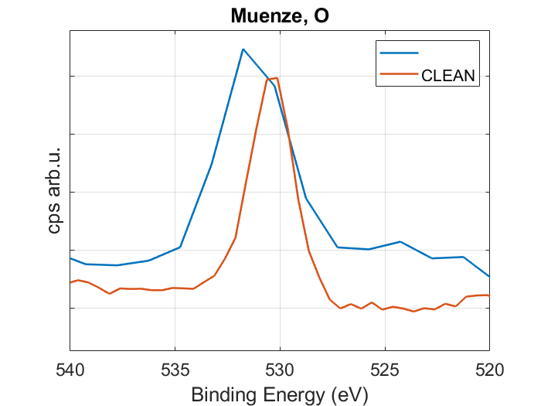
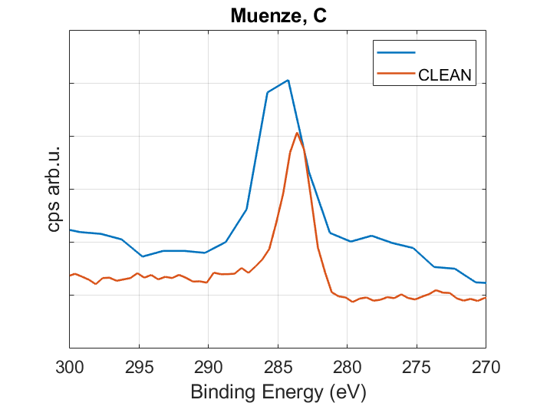
Münze

Slide 8
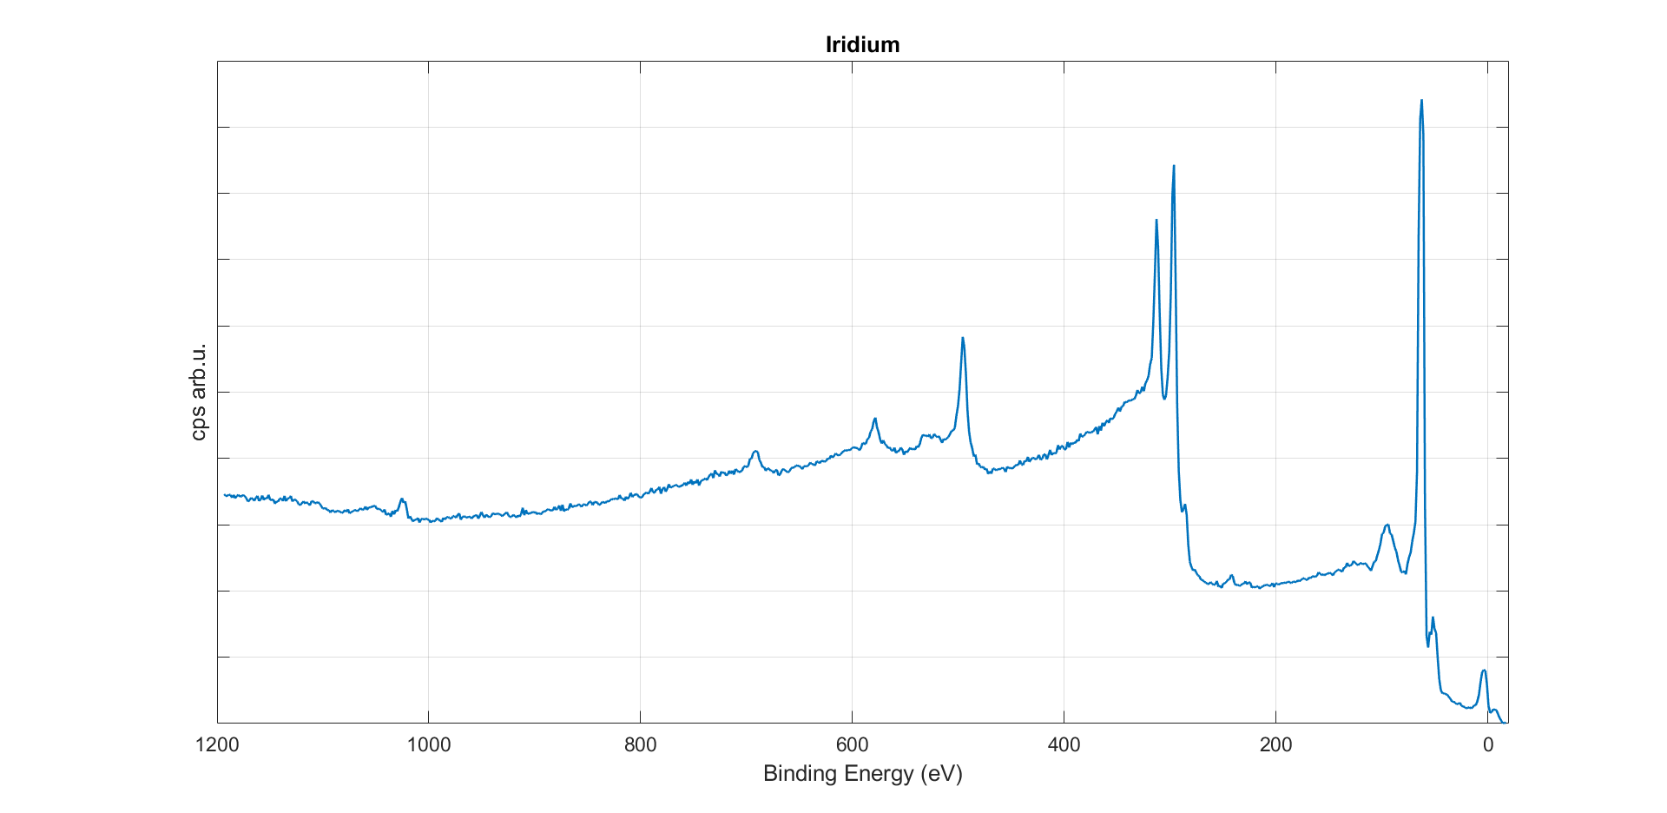
Iridium
4f
4p
4d

Slide 9
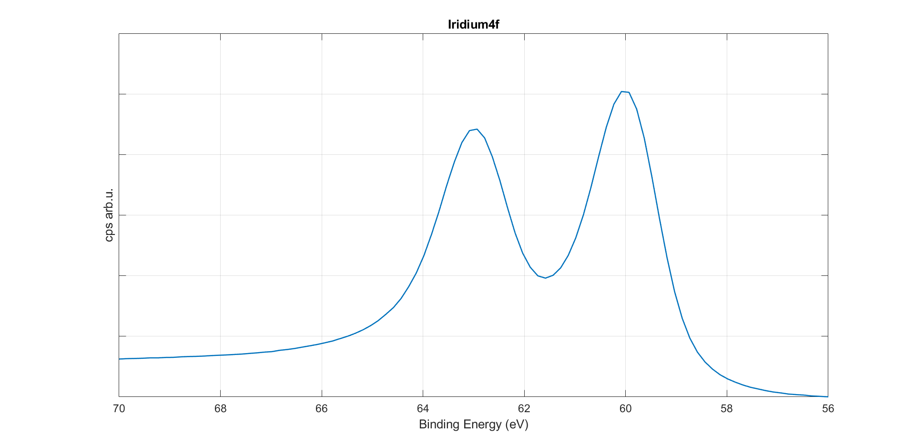
Iridium

Slide 10
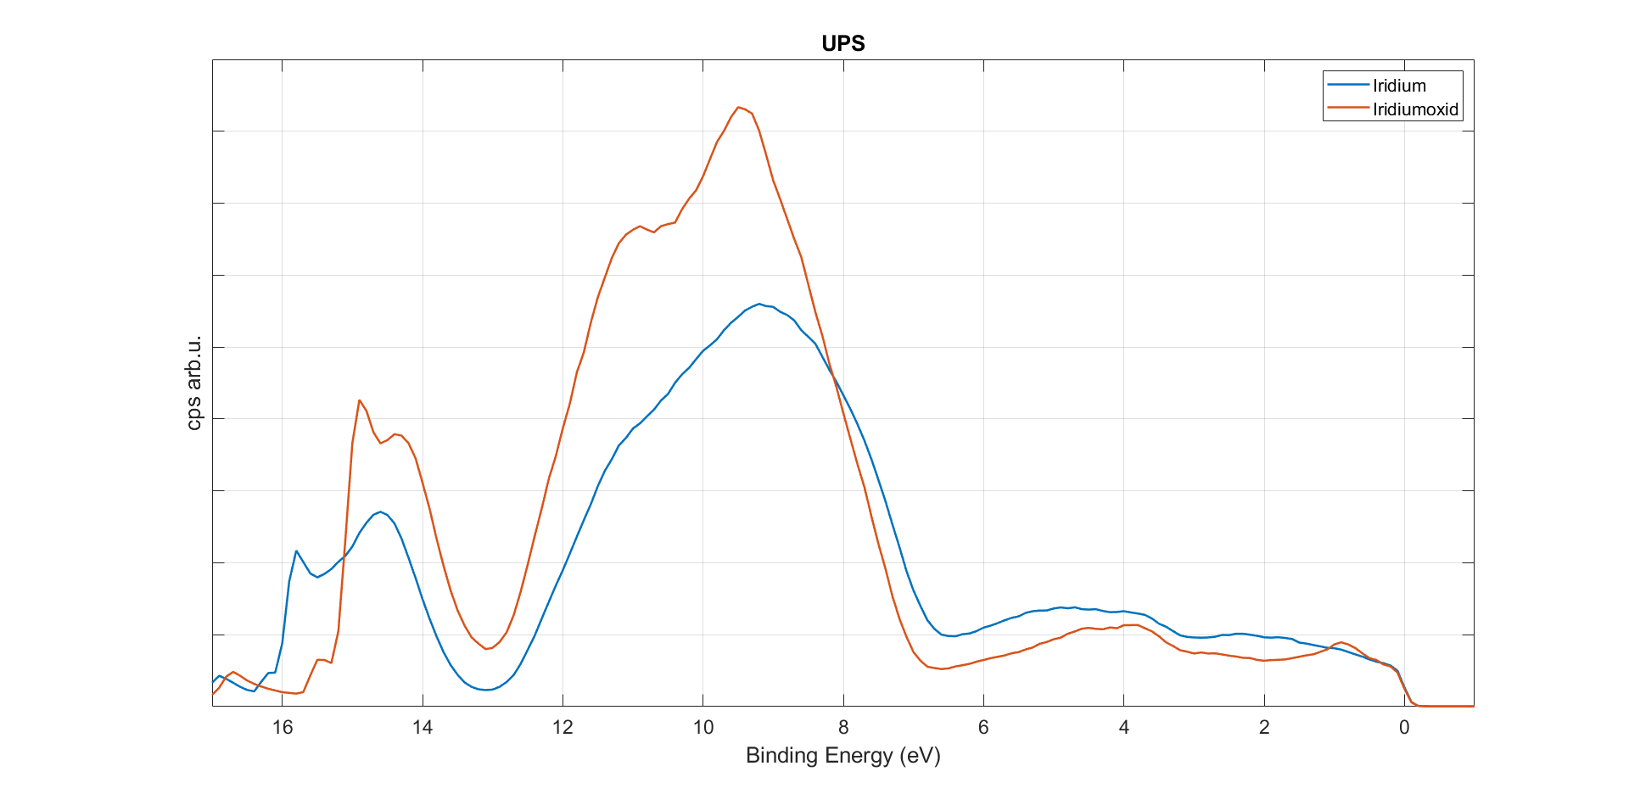
Katalytische Schicht

Slide 11
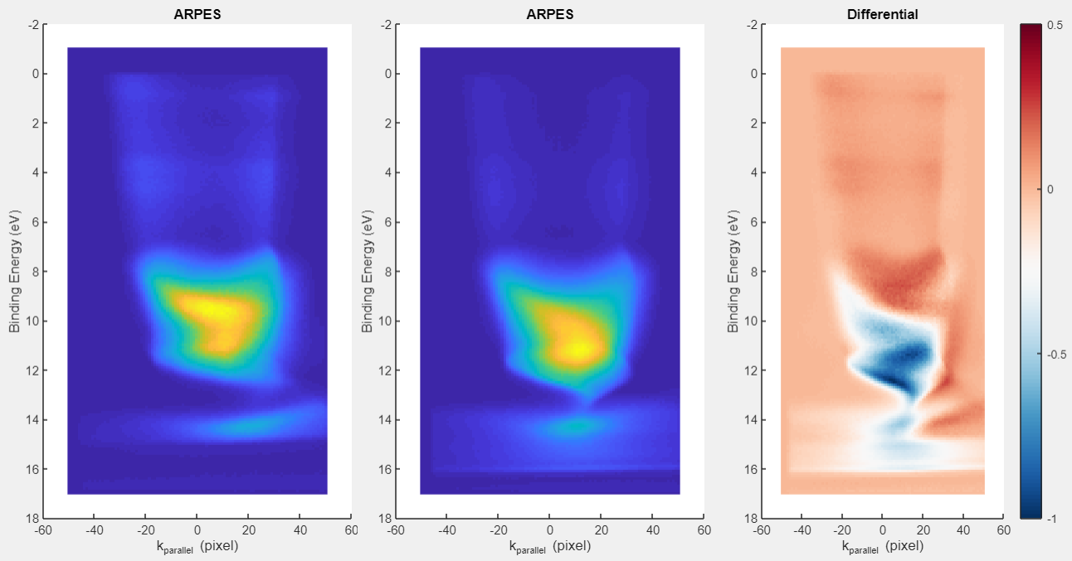
Katalytische Schicht
Iridiumoxid
Iridium

